Slide 1
Nádory ženských pohlavních orgánů
Mgr. Štěpánka Vybíralová

Slide 2
Klasifikace a rozdělení
benigní (nezhoubné)
maligní (zhoubné)
- nádory zevních rodidel
- nádory pochvy
- nádory dělohy
- nádory ovaria

Slide 3
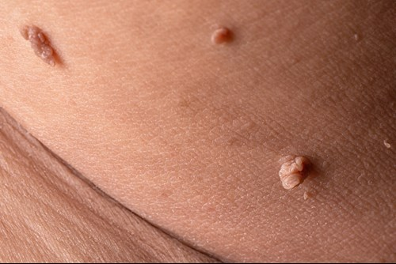
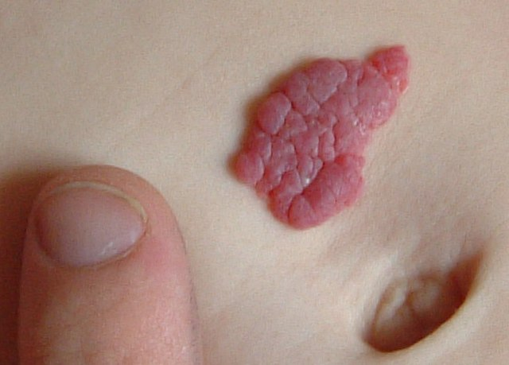
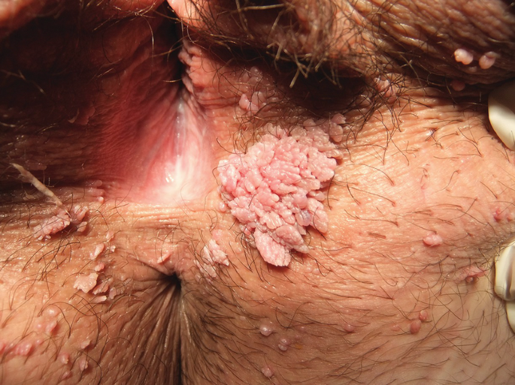
Benigní nádory zevních rodidel
fibrom (kožní)
hemangiom (cévní buňky)
condylomata accuminata (HPV 6 a 11, STD, květákové útvary)

Slide 4
Benigní nádory zevních rodidel
příznaky: krvácení, bolest, svědění, poruchy vylučování moči a stolice
možné příčiny:
- fibrom - věk, poruchy imunity, HAK, imunosupresiva, dlouhodobé mechanické tření,
- condylomata - HPV
- léčba - chirurgická

Slide 5
Benigní nádory pochvy - cysty
= váček naplněný tekutinou/hnisem
Bartholiniho cysta (ucpání vývodu Bartholiniho žlázy)
vaginální cysty (ze stěny pochvy)
příčiny - ucpání žlázových vývodů, hormony, infekce, genetika
příznaky - bolest, otok, zarudnutí, bolest při pohlavním styku
léčba - chirurgická

Slide 6
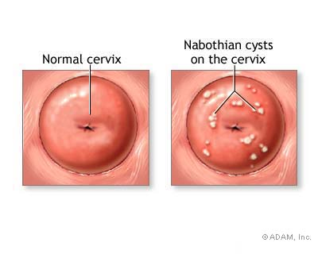
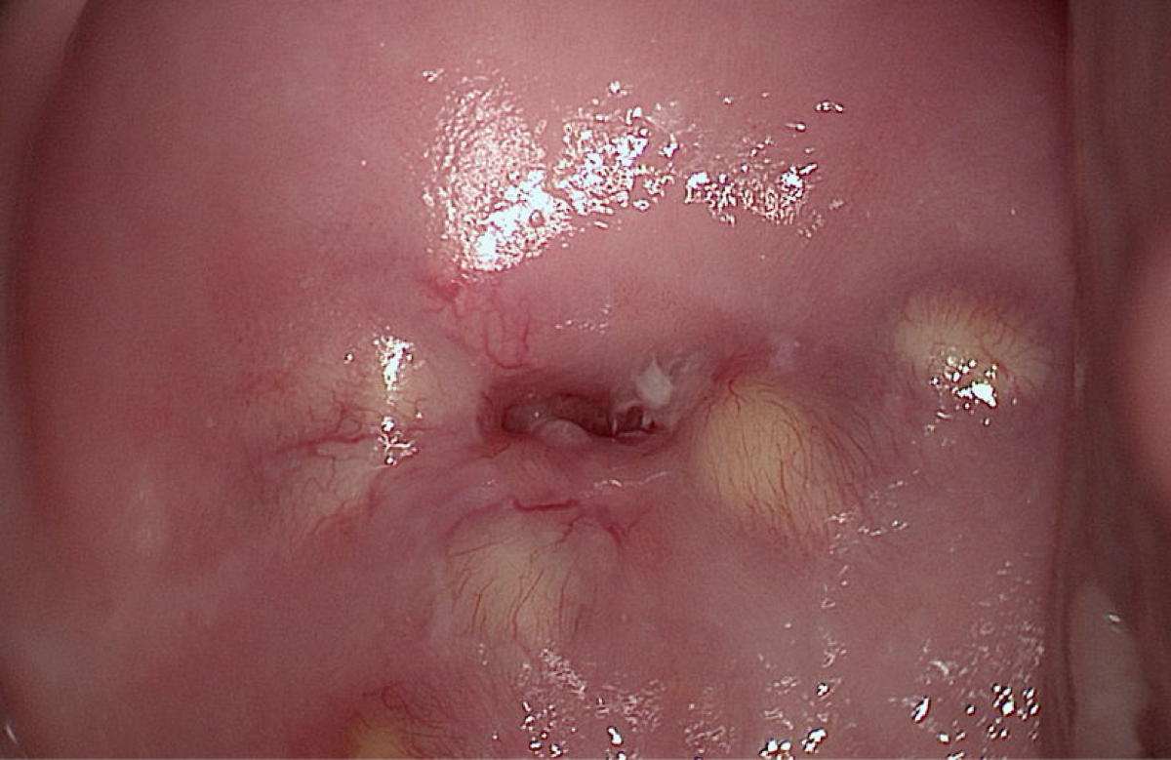
Benigní nádory hrdla děložního
Ovulum Nabothi (retenční cysta)
vzniká uzavřením vývodu hlenové žlázy
příčina - chronický zánět
asymptomatické, nezpůsobují žádné potíže
několik mm - max. 2 cm
diagnostika při MRI

Slide 7
Benigní nádory hrdla děložního
Endocervikální polyp
= stopkatý útvar v hrdle děložním
příznaky - slabé vaginální krvácení (po styku), postmenopauzální krvácení, výtok, může být asymptomatický
příčiny - nejasné, možná opakované záněty, vysoká hladina estrogenu
několik mm - max. 1 cm
léčba - chirurgická (ablace) - histologické vyš.
endocervikální polyp 1 (youtube.com)

Slide 8
Benigní nádory těla děložního
Polyp děložního těla
= stopkatý útvar v děložní dutině vyrůstající z děložní sliznice
nejčastěji objeven jako příčina krvácení u žen po 40. roku věku
příčiny - nejasné, možná opakované záněty, vysoká hladina estrogenu
příznaky - nadměrně silná menstruace, krvácení mimo cyklus, problémy s otěhotněním, četné potraty, často asymptomatické
diagnostika - UTZ (vaginální sonda), hysteroskopie
léčba - chirurgická, odstranění při hysteroskopii (nízké % opakování), kyretáž
Removal of Uterine Polyp | Hysteroscopic Polypectomy (How is it done) | Removal of Polyp in Uterus (youtube.com)

Slide 9
Benigní nádory těla děložního
Myomy (leiomymomy)
= benigní nádor z hladké svaloviny dělohy
nejčastější nezhoubný útvar ženského genitálního traktu
u žen do 30 let 20–30 %, u žen nad 30 let 50 %
velikost 1 cm až (výjimečně) několika decimetrů
hormonálně závislý nádor – obsahuje hormonální receptory – po menopauze regredují
někdy bývají vícečetné – myomatóza děložní

Slide 10
Benigní nádory těla děložního
Myomy - rizikové faktory
- genetická predispozice
- hormonální vlivy (hyperreaktivita myomu na estrogeny)
- věk (vrchol výskytu kolem 40. roku)
- nulliparita a časná menarche
- afroamerická rasa
vyšší BMI a faktory zevního prostředí

Slide 11
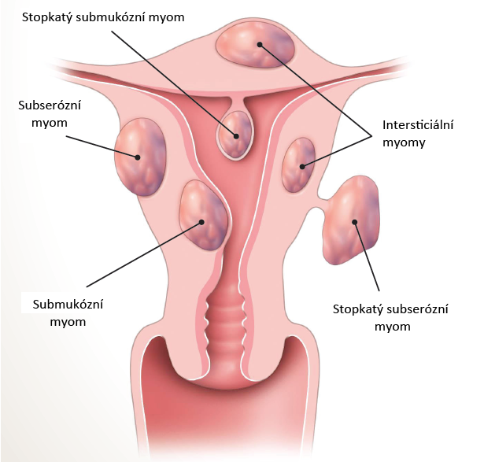
Benigní nádory těla děložního
Myomy - klasifikace
podle počtu - solitární x mnohočetné
podle původu - z těla ( více než 90%) x z hrdla
podle velikosti - malé až obrovské (až několik decimetr)
podle lokalizace
submukózní (vyrůstají v podslizniční vrstvě)
intramurální ( jsou lokalizovány ve stěně děložní)
subserózní (ve vrstvě pod zevním děložním povrchem)

Slide 12
Benigní nádory těla děložního
Myomy - příznaky
často asymptomatické
silné menstruační krvácení
bolest břicha
časté nucení na močení
snížení pohybů střev (zácpa)
problémy s otěhotněním a v těhotenství

Slide 13
Benigní nádory těla děložního
Myomy - diagnostika
gynekologické vyšetření - zvětšená děloha
UTZ (vaginální sonda)
hysteroskopie
MRI (ve výjimečných případech)
náhodný operační nález

Slide 14
Benigní nádory těla děložního
Myomy - léčba
malé myomy, které nezpůsobují obtíže a nerostou - sledování, ponechání bez léčby
myomy nad 5 cm, které způsobují obtíže nebo způsobují celkové zvětšení dělohy do velikosti těhotenství 3. měsíce - vhodná léčba
hormonální léčba (většinou před chirurgickým řešením)
hysterektomie
myomektomie
laparoskopický uzávěr děložních tepen
embolizace děložních tepen

Slide 15
Benigní nádory těla děložního
Myomy - hysterektomie
= chirurgické odstranění dělohy
abdominální hysterektomie - laparotomie, odstranění dělohy břišní cestou, Pfannenstielův řez, dolní střední laparotomie
vaginální hysterektomie - děloha odstraněna skrz pochvu, nelze u všech pac. (závisí na tvaru a velikosti dělohy)
TLH (totální laparoskopická hysterektomie) - laparoskopická operace, děloha oddělena od pochvy a ostatních tkání podobným způsobem jako při abdominální hysterektomii, vytažena skrze pochvu
LAVH (laparoskopicky asistovaná vaginální hysterektomie) - nejčastější metoda, první fáze - laparoskopie, stejně jako TLH, odstranění horní část dělohy, která zasahuje do břišní dutiny, další fáze - odstranění zbývající část dělohy vaginálním přístupem, odstranění tkáně skrze pochvu

Slide 16
Benigní nádory těla děložního
Myomy - myomektomie
= odstranění myomu/ myomů z dělohy
provádí se laparoskopicky, v případě nevhodného nálezu laparotomickou cestou
submukózní myom, který svou větší částí prominuje do dutiny děložní - možnost ho odstranit hysteroskopicky
odstraněný myom je vždy vyšetřen histologicky - biologická povaha myomu

Slide 17
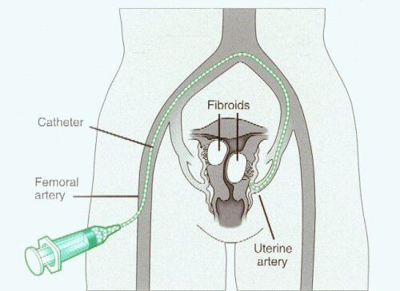
Benigní nádory těla děložního
Myomy - Embolizace děložních tepen
pouze na několika specializovaných pracovištích
provádí se pod kontrolou rentgenu
nehodí se pro léčbu myomů stopkatých, uložených při povrchu dělohy
při embolizaci je z malého vpichu v pravém třísle zaveden speciální katétr, postupně do obou děložních tepen, za kontroly rentgenu jsou do těchto tepen vpraveny mikročástice - zastaví tok krve v cévních větvičkách zásobujících myom, zatímco prokrvení ostatních částí dělohy zůstává zachováno (selektivní, limitovaná embolizace)
výkon obvykle trvá cca 30 minut

Slide 18
Benigní nádory těla děložního
Myomy - Laparoskopické uzavření děložních tepen
nová, minimálně invazivní metoda
z laparoskopického přístupu redukováno cévní zásobení myomů prostřednictvím přerušení hlavních kmenů děložních tepen obou stran (elektrokoagulací, stehem, či nejlépe tzv. harmonickým skalpelem, tj. speciálním ultrazvukem)
metoda je často kombinována s laparoskopickou myomektomií a používána zejména v případech vícečetných myomů

Slide 19
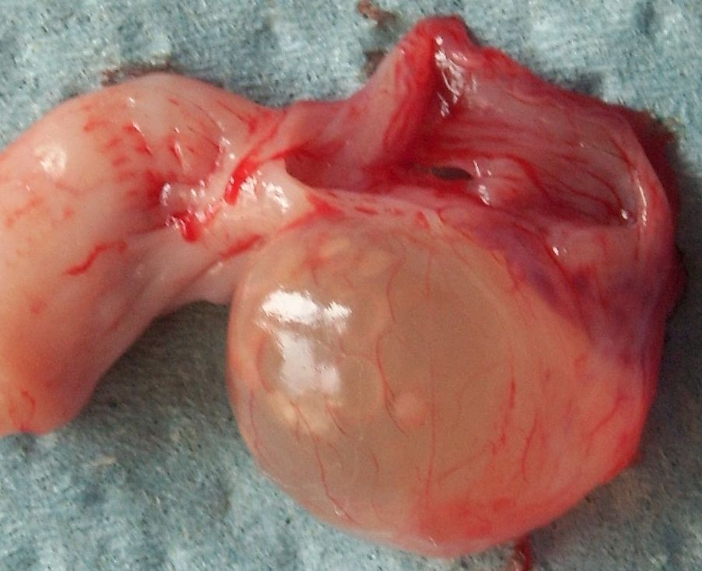
Benigní nádory vaječníku
Ovariální cysty (pseudotumory)
Folikulární cysta
nejčastější typ cyst, vzniká nejspíš následkem hyperstimulace FSH
vznikají nejčastěji během ovulace, folikul s vajíčkem nepraskne, ale naplní se tekutinou
vzniklá cysta zpravidla nepředstavuje omezení a po čase samovolně zmizí, v případě větších cyst však může docházet k diskomfortu
prasklá cysta (větší) může způsobit zánět v podbřišku (silná bolest, nevolnost, zvracení a horečkou) - nutné ihned vyhledat lékaře – hrozí totiž poškození cévy a krvácení do dutiny břišní

Slide 20
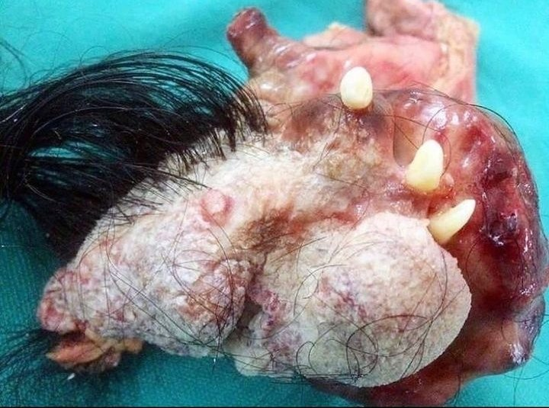
Benigní nádory vaječníku
Teratom
= nádor ze zárodečných buněk
může být zralý/nezralý – podle toho, jak normálně nebo abnormálně jeho buňky vypadají pod mikroskopem, někdy směs zralých a nezralých buněk
výskyt - vaječníky(u žen), ve varlatech u (mužů) či v kostrči (u dětí), výskyt například v hrudníku, v břiše nebo i v centrálním nervovém systému, tj. v mozku nebo v míše
přítomny jakékoliv diferencované tkáně (kůže a adnexa, zuby, respirační a střevní epitel, žlázy slinné, štítná žláza, hlenotvorný epitel, hladké a kosterní svaly, tukové vazivo, chrupavka, kost, …)

Slide 21
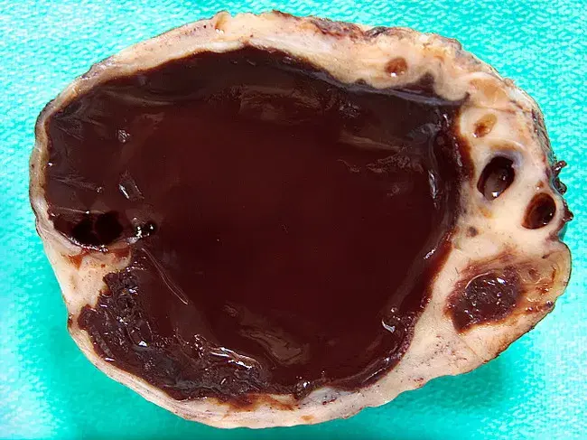
Benigní nádory vaječníku, vejcovodu, peritonea
Endometroidní cysty (čokoládové, Sampsonovy)
příčiny - endometriosis genitalis externa
objevují se na vaječníku, vejcovodu (zvnějšku), peritoneu v pánvi, SU vazech, hrdle děložním a tvoří adheze
velikost je rozmanitá, od drobných ložisek až po cca 10 cm
tmavě hnědá tekutina = směs staré menstruační krve a odumřelé děložní sliznice
mohou způsobovat chronickou pánevní bolest, komplikovat otěhotnění a narušovat správnou funkci vaječníků

Slide 22
Maligní nádory vulvy
Spinocelulární karcinom
dvě skupiny:
1. skupina - u žen mezi 35. - 50. rokem, často na podkladě VIN (vulvární intraepitelové neoplazie), často bazaliom (typ rakoviny kůže), verukózní karcinom
2. skupina - u postmenopauzálních žen (70.-80.rok), vznik v atrofickém epitelu, agresivní, metastazují do uzlin
lokalizace - labia majora (70-80%), klitoris (10-15%), zadní komisura (10-15%)
příznaky - pruritus, krvácení, bolest
diagnostika - gyn. vyšetření, palpace třísel, kolposkopie
léčba - chirurgická - u stadia Ia (do 1mm) - konzervativní výkon (široká excize, laser), invazivní (nad 1mm) - vulvektomie, doplňková metoda - radioterapie

Slide 23
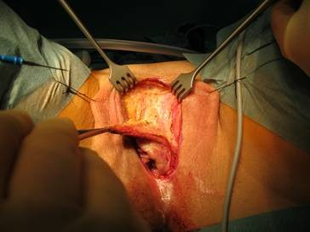
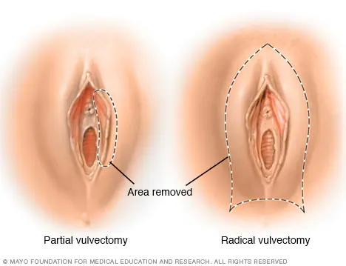
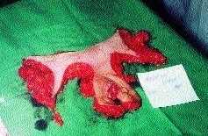

Slide 24
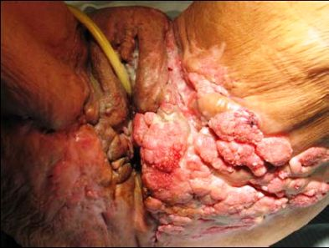
Maligní nádory vulvy
Melanom
druhý nejčastější
max. výskyt mezi 60. - 70. rokem
velmi agresivní
prognóza dle hloubky invaze a šíření do stran
léčba - chirurgická

Slide 25
Maligní nádory pochvy
Metastatické nádory
nejčastěji prorůstají hrdla děložního, vulvy, rekta a MM
terapie dle primárního ložiska
Spinocelulární karcinom
nejčastěji u žen po menopauze
šíří se invazivně
metastazují lymfogenně
terapie dle stádia, u nižších stádií chirurgická, u vyšších radioterapie

Slide 26
Maligní nádory děložního hrdla
Spinocelulární karcinom (75%), Adenokarcinom (25%)
obvykle na přechodu cylindrického a dlaždicového epitelu (transformační zóna)
dva vrcholy výskytu - 45-50 let a 60 let
rizikové faktory - HPV infekce, časné koitarche, větší počet sex. partnerů, multiparita, kouření,
primární prevence - bezpečný sex, profylaktické HPV vakcíny
sekundární prevence - diagnóza a terapie prekanceróz (screening)
příznaky - závisí na stádiu choroby - krvácení mimo menstruační cyklus, krvácení po styku, poševní výtok (hlavně u adenokarcinomu), pánevní bolest, časté močení
léčba - chirurgická (konizace, prostá hysterektomie, radioterapie, chemoterapie)

Slide 27
Maligní nádory těla děložního
Karcinom endometria
rizikové faktory - nadměrná estrogenní aktivita, RA, obezita, DM, nulliparita, pozdní menopauza, PCOS
75% vzniká postmenopauzálně
dva mechanismy vzniku
- expozice estrogenů - hyperplazie, pak vznik a progrese ca - obvykle dobře diferencovaný, s dobrou prognózou
- spontánní karcinom (není vázán na stádia atypické hyperplazie, bývá hůře diferencován)
- příznaky - ovlivněny rozsahem onemocnění, první známkou většinou krvácení, bolest, vodnatý výtok, zvětšení dělohy
- léčba - chirurgická - hysterektomie + bilat. adnexektomie, radioterapie, chemoterapie,

Slide 28
Maligní nádory těla děložního
Sarkom těla děložního
vysoce maligní potenciál
krátká doba přežití
vrchol výskytu mezi 45. - 50. rokem
chemorezistentní, radiorezistentní, hematogenní rozsev
příznaky - vodnatý výtok, pánevní bolest
léčba - hysterektomie, ev. adnexektomie

Slide 29
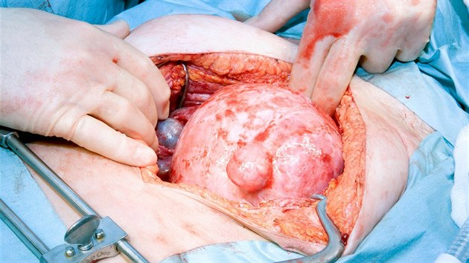
Maligní nádory vejcovodů a ovarií
nejčastěji postihuje ženy mezi 50. a 75. rokem života
příčina - není známa, vliv pohlavních hormonů, HAK snižuje riziko
příznaky - únava, pocit plnosti, zvětšující se objem břicha
diagnostika - včasná diagnostika velmi náročná, neexistuje žádné vyšetření vedoucí k přímé diagnostice, přesná diagnóza dle histologického vyš. po operaci
léčba - chirurgická (odstranění maximálního množství nádoru, stanovení rozsahu), chemoterapie (ovariální nádory vysoce citlivé)

Slide 30
Ošetřovatelská péče při radioterapii
= ozařování
informovaný souhlas, vysvětlení postupu (nebolestivost léčby, ozařování se provádí ze vstupních ozařovacích polí - zakreslí radiolog na kůži, pole nesmí být po celou dobu ozařování smyta)
příprava před ozařováním malé pánve - večer před podáme očistný klystýr, bezprostředně před výkonem se žena vymočí
radioterapie se uskutečňuje v několika sezeních v místnosti se speciálně upravenými vnitřními plochami, které nepropouštějí záření do sousedních místností

Slide 31
Ošetřovatelská péče při radioterapii
Radiační syndrom
příznaky : ztráta chuti k jídlu, nauzea, zvracení, průjem, únava, tachykardie, změny v krevním obraze, psychické změny
místní reakce radiačního syndromu - projevuje se na kůži a sliznicích - místo je zarudlé, vzniká suchá nebo vlhká deskvamace - ozářenou oblast udržujeme v čistotě a v suchu, na kůži se nepoužívá mýdlo
po ukončení terapie je potřebné ozářenou kůži chránit delší dobu před přímým slunečním zářením, nevystavovat ji působení vysokých a nízkých teplot (horké koupele, termofory, kapsy s ledem), nevystavovat tlaku oděvu (nosit volnější oděv), vtírat výživné krémy do pokožky, zajistit pokožce přístup vzduchu

Slide 32
Ošetřovatelská péče při radioterapii
Radiační syndrom
při ozařování orgánů malé pánve vzniká podráždění sliznice tenkého střeva, což se může projevit, průjmy, tenesmy, meteorismem - předejít tomu lze bílkovinnou bezezbytkovou dietou, při průjmech se doporučuje užívat léky na tlumení střevní motility, během ozařování doporučíme jíst v menších dávkách a častěji (strava bohatá na bílkoviny a vitamíny, dostatečný příjem tekutin)
při nauzee a zvracení - antiemetika
následek ozařování časté záněty močového měchýře - dysurie

Slide 33
Ošetřovatelská péče při chemoterapii
cytostatika - v současnosti nejúčinnější systémové protinádorové léky - působí i na zdravé buňky a mají mnoho nežádoucích účinků
často útlum kostní dřeně - trombocytopenie (riziko krvácení) a leukopenie
vzniká poškození vlasového folikulu, což má za následek padání vlasů až plešatost (alopecie), po skončení cytostatické léčby vlasy opět narostou
nauzea a zvracení jsou doprovodným nežádoucím účinkem každé cytostatické léčby, mohou se objevit i průjmy
při intravenózní aplikaci se musí dbát na to, aby se roztok nedostal mimo žílu - může vzniknout kožní nekróza
postiženou končetinu je třeba zvednout, na postižené místo přiložit studený obklad (zpomalení vstřebávání cytostatik), totéž místo se použije k aplikaci cytostatika opět až po vymizení všech příznaků (otok, pálení, bolest)

Slide 34
Zásady bezpečnosti práce na onko pracovištích
onkologická pracoviště zařazena mezi riziková
zdravotničtí pracovníci musí pro ochranu svého zdraví dodržovat zásady bezpečnosti práce
na těchto pracovištích by měly pracovat sestry se specializací, které neplánují těhotenství (jsou mimo reprodukční věk, neměly hepatitidu B a netrpí alergií
Práce s cytostatiky
ošetřovatelský personál mimořádně obezřetný
při ředění používat osobní ochranné pomůcky (plášť, ústní rouška, rukavice)
ředění se provádí ve zvlášť k tomu upravené místnosti s digestoří
práce s cytostatiky má být co nejkratší
při ředění je třeba se vyvarovat potřísnění kůže a vdechnutí aerosolu

